Slide 1


Mobile App Development
Aula extra - Jogo de escolhas

Slide 2


Jogo de escolhas
Nesse projeto iremos fazer um jogo de escolhas!!
O jogo é uma “aventura” simples. O jogador começa em um local, e escolhe o caminho que irá seguir dada as opções
O objetivo é escapar com vida. Caso faça escolhas erradas, o jogador perde o jogo.

Slide 3
Jogo de escolhas
Nesse jogo, iremos explorar bastante as features do react-navigation
Iremos criar diversas páginas diferentes, a partir de uma página base, além de explorar o conceito de pilha que nos é fornecido

Slide 4
Jogo de escolhas
Criação do projeto
Vamos iniciar criando o projeto desde o início, explicando cada comando a ser seguido

Slide 5
Jogo de escolhas
Comandos do terminal:
mkdir <name> (criação de pasta)
ls (retorna o que há no local do terminal)
cd <path> (vai para o path passado)
cd .. (sai da pasta para um nível acima)

Slide 6
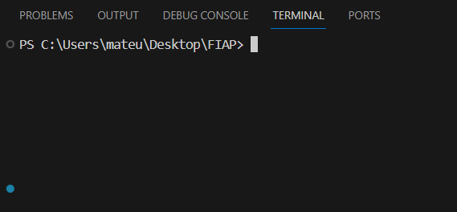
Jogo de escolhas
Criação do projeto
Vamos iniciar criando o projeto desde o início, explicando cada comando a ser seguido

Slide 7
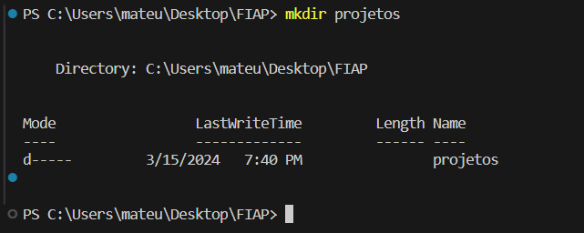
Jogo de escolhas
Primeiro iremos criar uma pasta onde ficará nosso projeto, usando o comando mkdir, que criar uma pasta pelo terminal

Slide 8
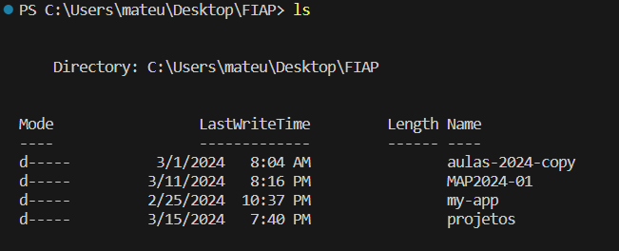
Jogo de escolhas
Com o comando ls podemos identificar o que há no local que o terminal está aberto

Slide 9
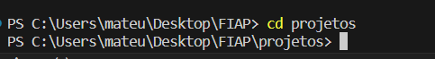
Jogo de escolhas
Com o comando cd projetos entramos na pasta recém criada

Slide 10
Jogo de escolhas
Com o comando cd projetos entramos na pasta recém criada

Slide 11
Jogo de escolhas
Comandos do npm:
npx create-expo-app <name> (criação de projeto react-native expo)
npm install (instala node_modules baseado no arquivo package.json)
]npm install <package> (ao passar um package, ele é adicionado ao package.json antes do install)
npm run start (inicia o aplicativo)

Slide 12
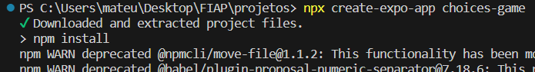
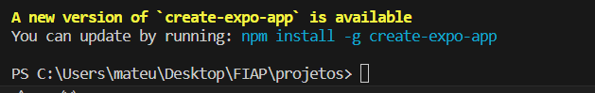
Jogo de escolhas
Comando npx create-expo-app choices-game para criarmos o nosso projeto

Slide 13
Jogo de escolhas
Comando cd choices-game para entrarmos na pasta do projeto com o terminal!!!
Sempre precisamos entrar na pasta do projeto para instalarmos packages e rodarmos!!!

Slide 14
Jogo de escolhas
Comandos npm install e npx expo install para instalarmos os seguintes packages que iremos
npx expo install é apenas um install diferente que o expo oferece, mas poderiamos usar o npm install sem problemas

Slide 15
Jogo de escolhas
npx expo install react-native-web react-dom @expo/metro-runtime
npm install @react-navigation/native
npx expo install react-native-screens react-native-safe-area-context
npm install @react-navigation/stack

Slide 16
Jogo de escolhas
Comando code ./ para abrirmos o VSCode na pasta onde o terminal está
PS: ./ significa o local que estamos na “linguagem de path”

Slide 17
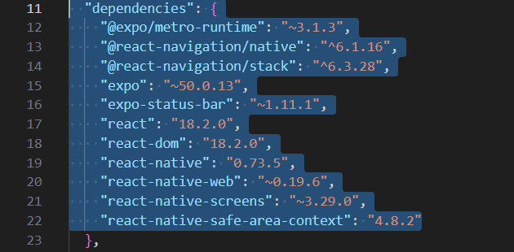
Jogo de escolhas
Ao final dos installs, seu package.json deve conter as seguintes dependências (podendo variar a versão)

Slide 18
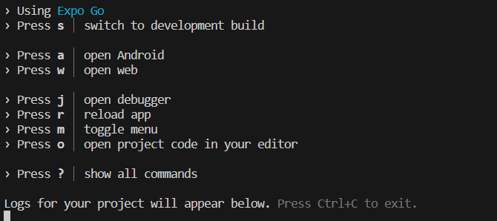
Jogo de escolhas
Comando npm run start para iniciarmos o projeto
Ao aparecer o menu do expo, apertar W para abrirmos na web

Slide 19
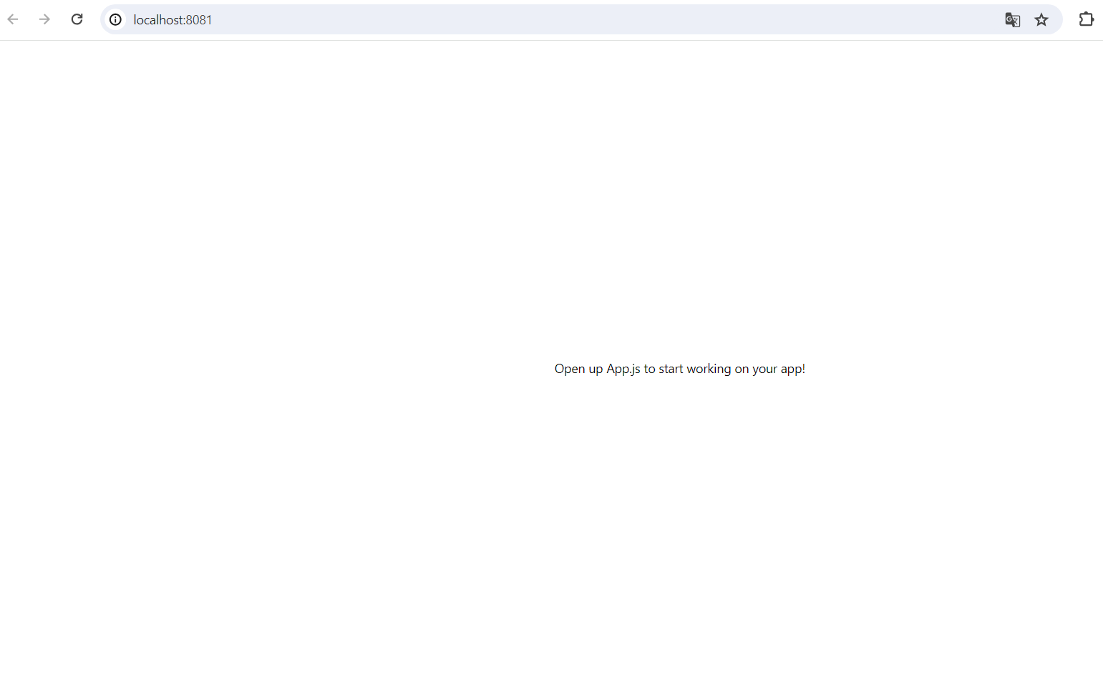
Jogo de escolhas
Comando npm run start para iniciarmos o projeto
Ao aparecer o menu do expo, apertar W para abrirmos na web

Slide 20
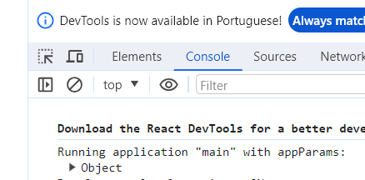
Jogo de escolhas
Vamos apertar a tecla F12 no browser para abrir o devTools. Após isso, vamos selecionar o ícone de mobile, para que a tela seja aberta no modo mobile

Slide 21
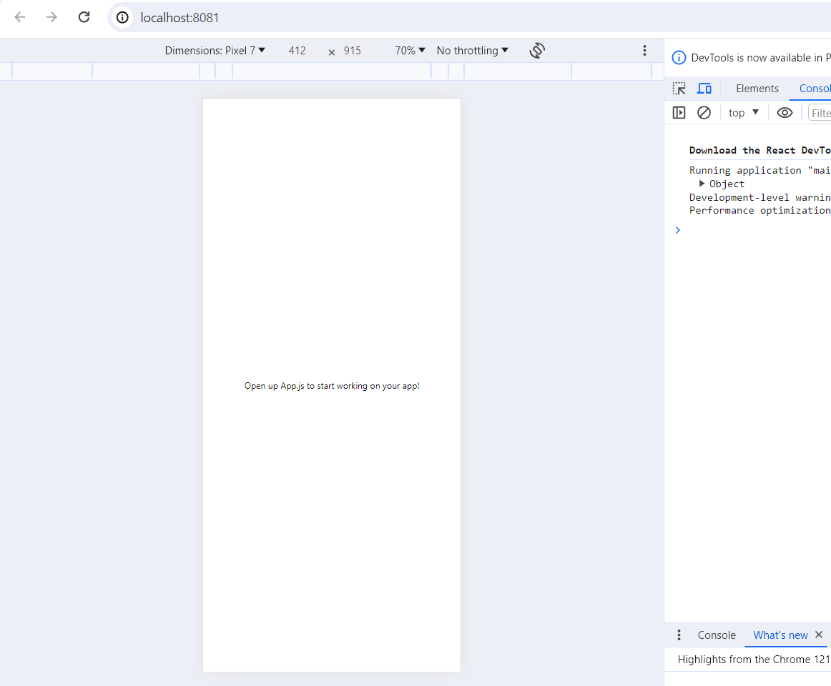
Jogo de escolhas
Vamos apertar a tecla F12 no browser para abrir o devTools. Após isso, vamos selecionar o ícone de mobile, para que a tela seja aberta no modo mobile

Slide 22
Jogo de escolhas
Agora podemos iniciar o desenvolvimento!!

Slide 23
Jogo de escolhas
Para esse jogo, iremos precisar de 4 telas:
Home
Game
Game Over
Winner

Slide 24
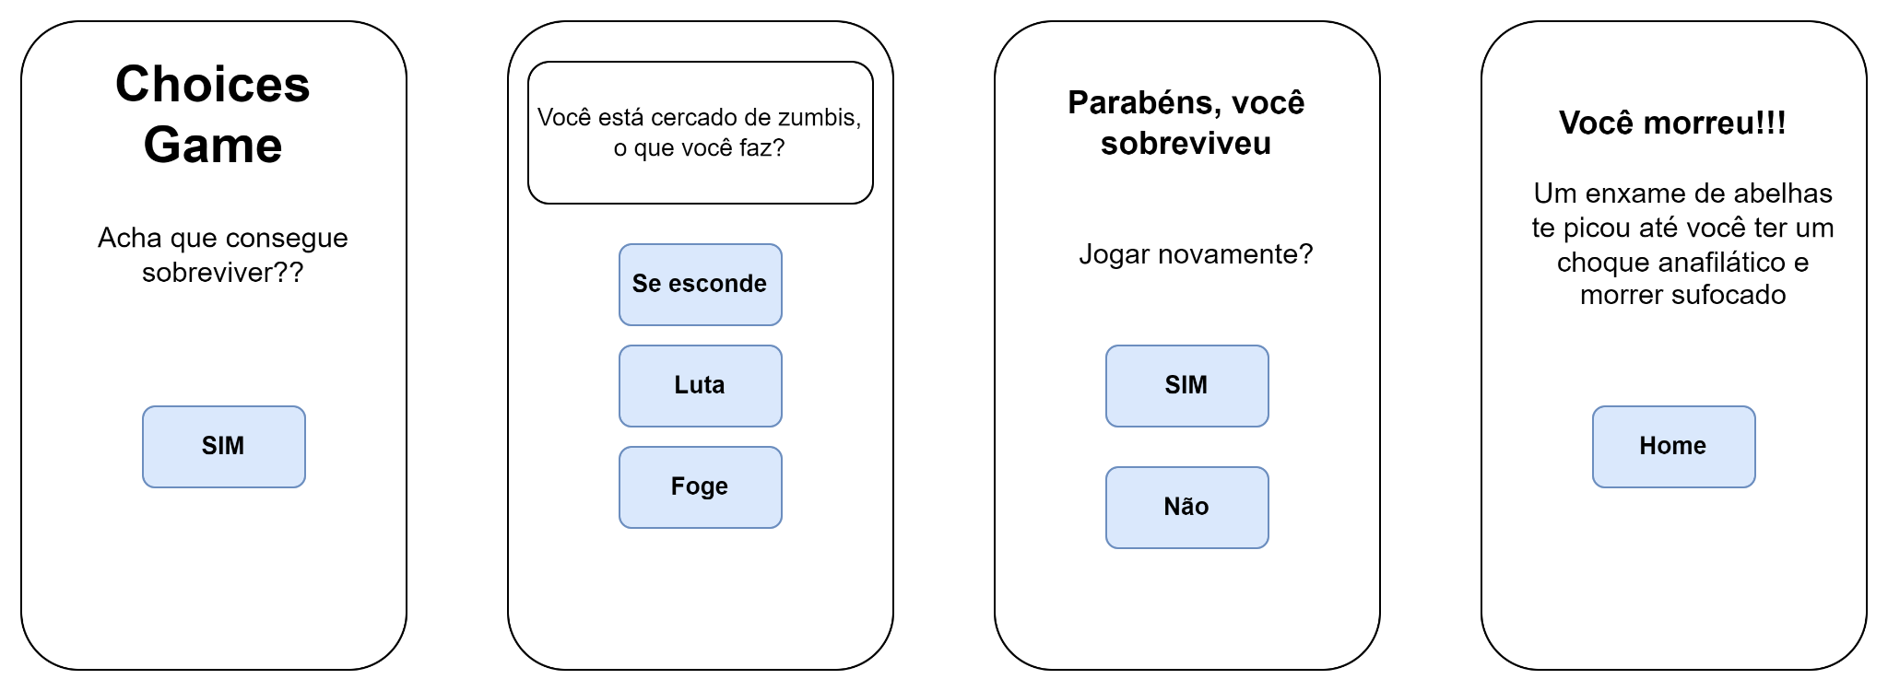
Jogo de escolhas
Para esse jogo, iremos precisar de 4 telas:

Slide 25
Jogo de escolhas
Vamos criar uma pasta chamada ‘screens’ e lá colocaremos as 4 telas e o nosso navigator

Slide 26
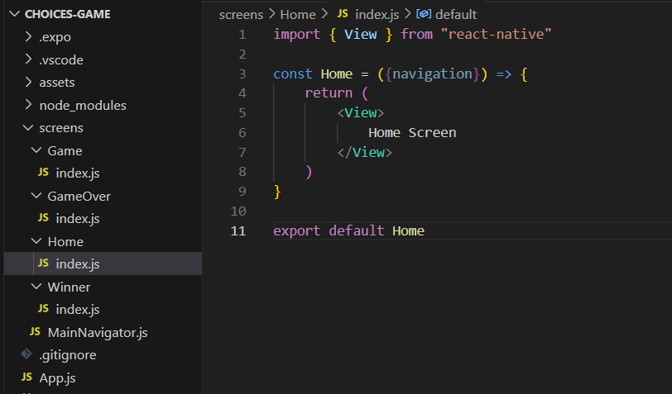
Jogo de escolhas
Vamos criar uma pasta chamada ‘screens’ e lá colocaremos as 4 telas e o nosso navigator

Slide 27
Jogo de escolhas
Agora vamos adicionar as 4 telas que criamos para o nosso arquivo de MainNavigator

Slide 28
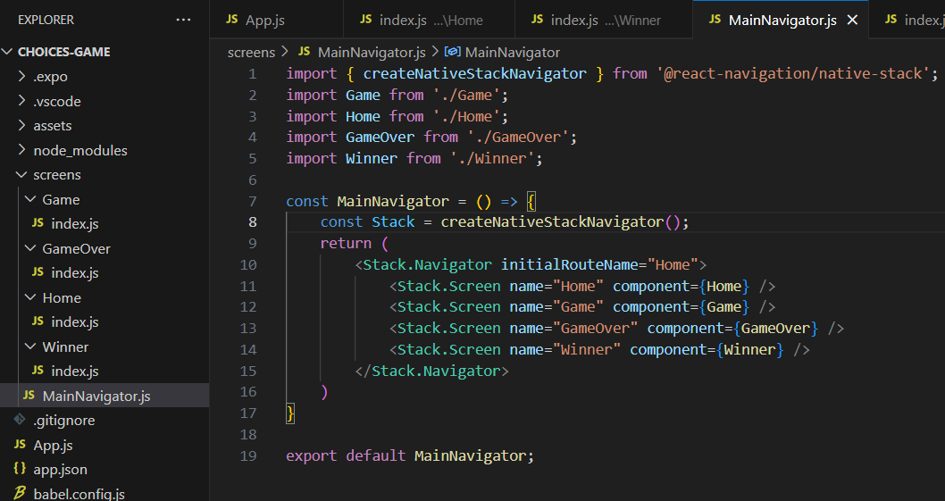
Jogo de escolhas
Vamos criar uma pasta chamada ‘screens’ e lá colocaremos as 4 telas e o nosso navigator

Slide 29
Jogo de escolhas
Vamos modificar nosso App.js agora, para que ele utilize o react-navigation

Slide 30
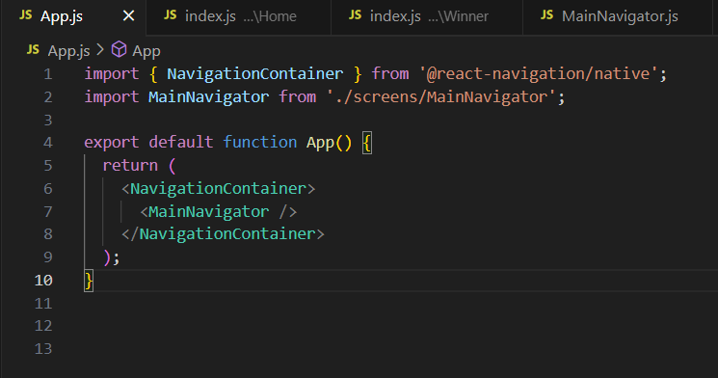
Jogo de escolhas
Nosso MainNavigator ainda irá mudar, mas podemos deixá-lo assim por enquanto
Vamos modificar nosso App.js agora, para que ele utilize o react-navigation

Slide 31
Jogo de escolhas
Vamos rodar o nosso projeto, se tudo estiver correto, devemos ver a tela Home

Slide 32
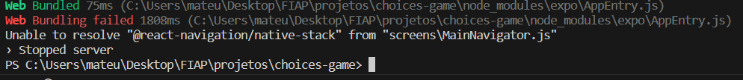
Jogo de escolhas
Apareceu um erro, faltou a instalação do package @react-navigation/native-stack
O erro é bem claro quanto a isso, vamos consertar rodando o comando:
npm i @react-navigation/native-stack
npm i é equivalente a npm install

Slide 33
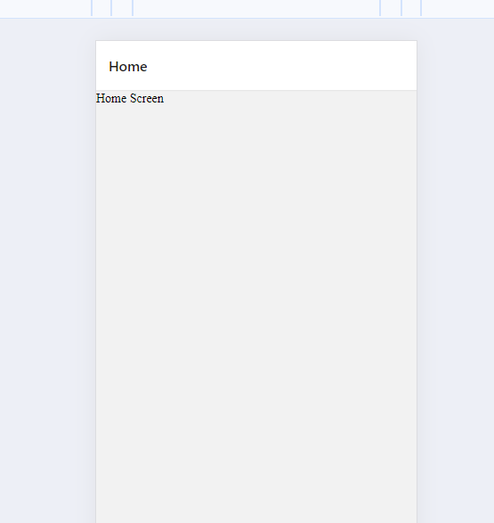
Jogo de escolhas

Slide 34
Jogo de escolhas
Nosso Navigator está funcionando!!!
Vamos modificar um pouco essa tela, para algo mais parecido com a referência

Slide 35
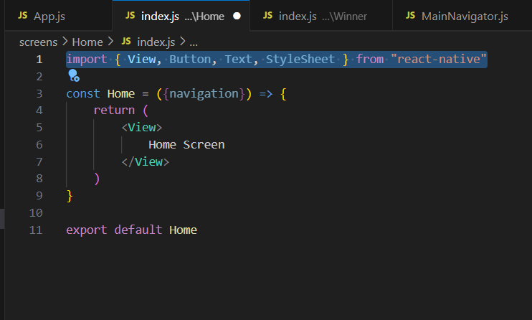
Adicionar os imports necessários

Slide 36
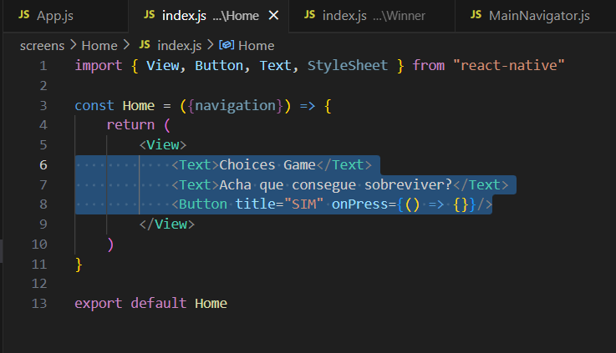
Adicionar os Texts e o Button

Slide 37
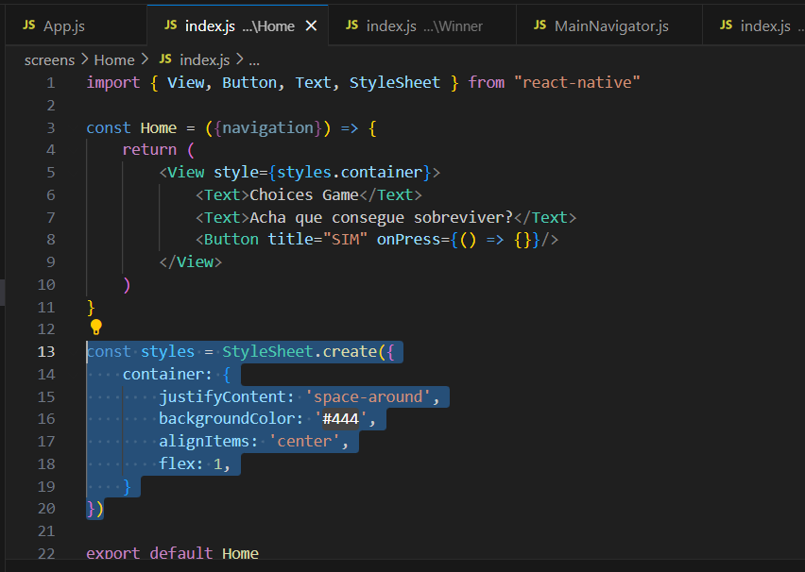
Criando os estilos

Slide 38
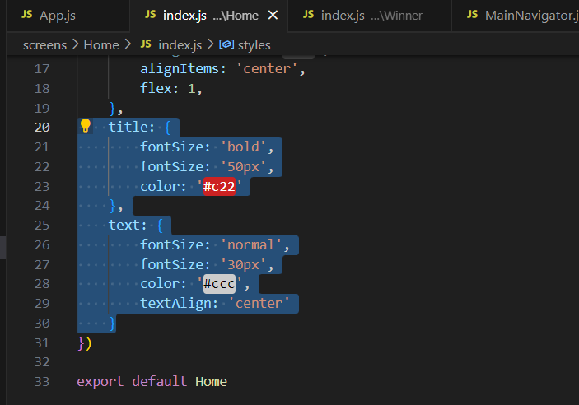
Criando os estilos

Slide 39
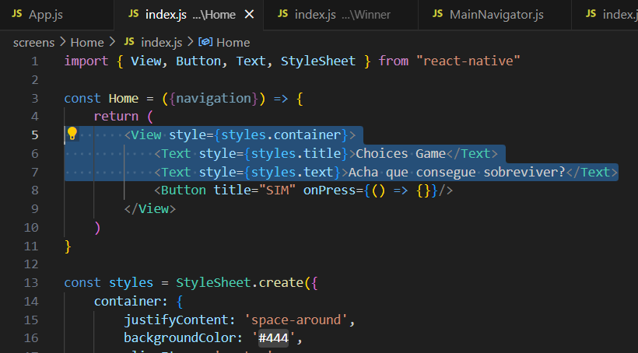
Atribuindo os estilos

Slide 40
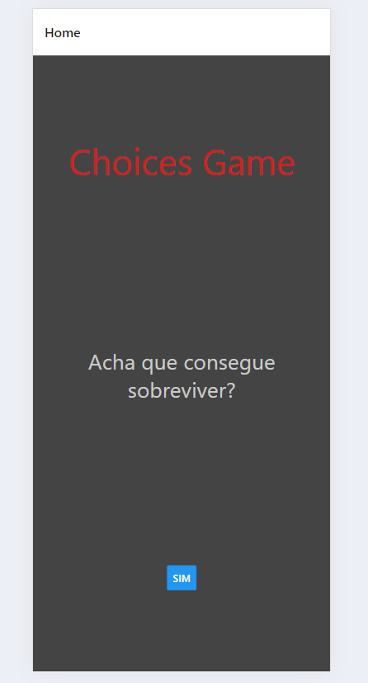
Atribuindo os estilos

Slide 41
Jogo de escolhas
Não está a coisa mais linda do muito, mas não iremos focar tanto em estilo nesse exercício
E o professor também é ruim de design kkkk

Slide 42
Jogo de escolhas
Vamos agora fazer a navegação para a tela de jogo

Slide 43
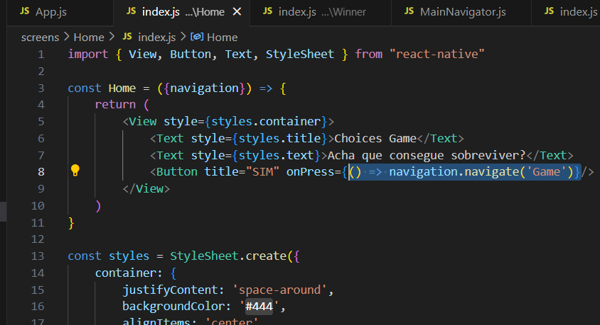
Jogo de escolhas
Vamos agora fazer a navegação para a tela de jogo

Slide 44
Jogo de escolhas
Agora a pergunta de 1 milhão de dólares!!!
Como vamos fazer para ter diversas telas de jogo, usando apenas uma como base?
Temos 2 escolhas:

Slide 45
Jogo de escolhas
1 - Utilizar instanciação dinâmica para criar várias telas usando a mesma base
2 - Passar parâmetros ao chamar a tela de Game, e com eles instanciar ela de jeitos diferentes

Slide 46
Jogo de escolhas
Para o nosso projeto, iremos utilizar a abordagem de passagem de parâmetros.
Vamos fazer uma versão simplificada para entender melhor como funciona!!

Slide 47
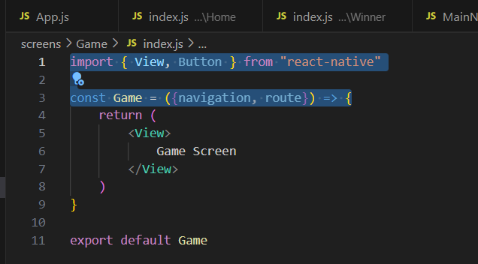
Adicionando prop de route e import do Button

Slide 48
Jogo de escolhas
O route é o outro objeto “especial” que o navigation nos fornece. Ele contém as informações da tela, incluindo os parâmetros.
É muito similar ao route de react web

Slide 49
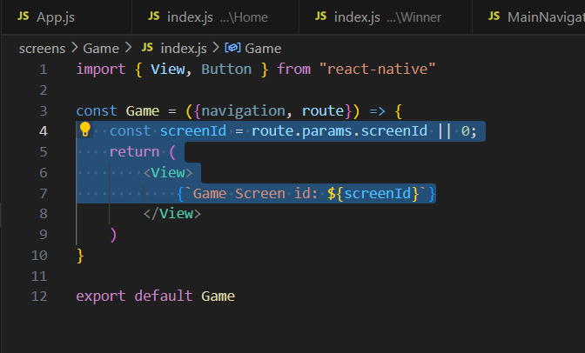
Lendo o parâmetro screenId do route

Slide 50
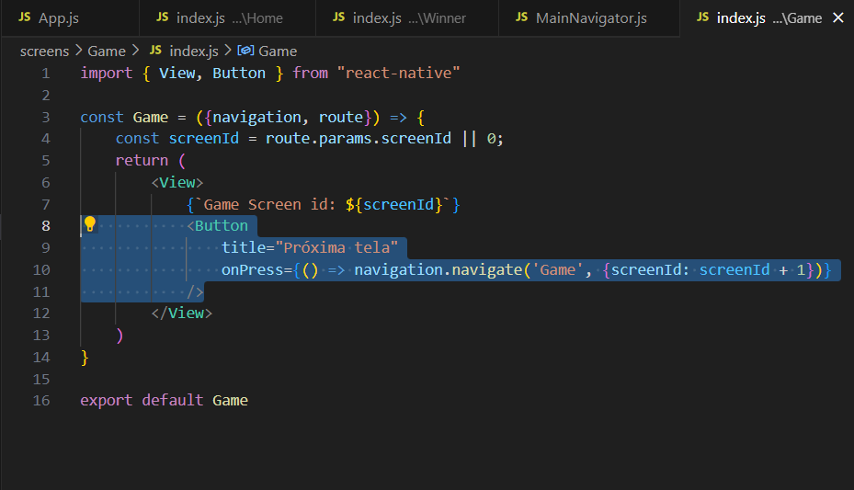
Adicionando o Button

Slide 51
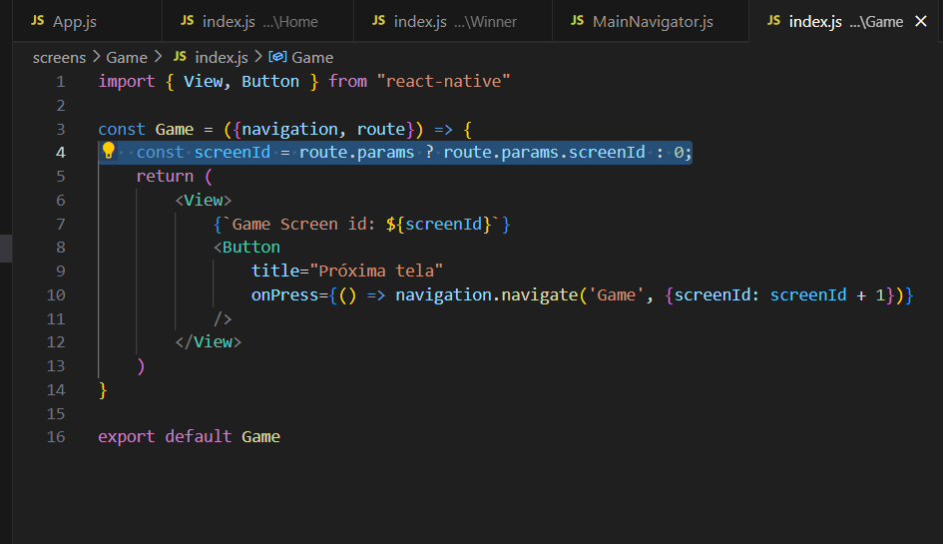
Consertando o screenId

Slide 52
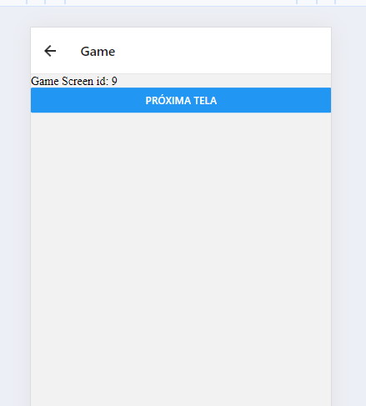
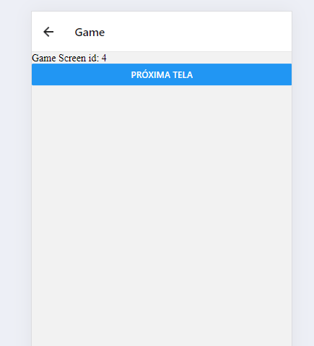

Slide 53
Jogo de escolhas
Maaaaaas… Nem tudo são flores
Quando apertamos o backButton, retornamos para a tela de Home
Isso ocorre porque o react-navigation por default não empilha a mesma tela

Slide 54
Jogo de escolhas
Para ele empilhar a mesma tela, já que elas são diferentes devido aos nossos params, precisamos usar outro método
navigation.push(‘screenName’)

Slide 55
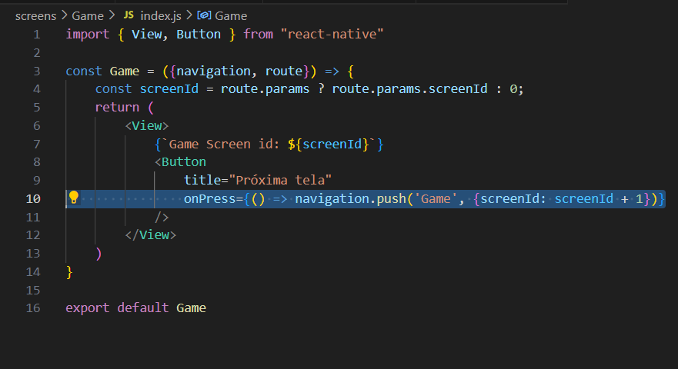
Jogo de escolhas
Para ele empilhar a mesma tela, já que elas são diferentes devido aos nossos params, precisamos usar outro método
navigation.push(‘screenName’)

Slide 56
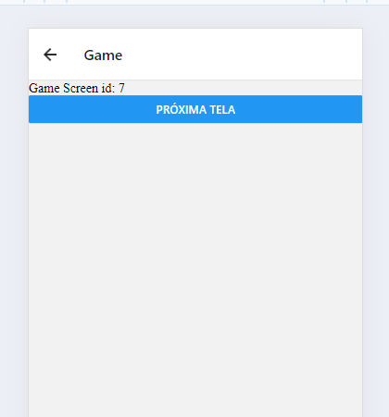
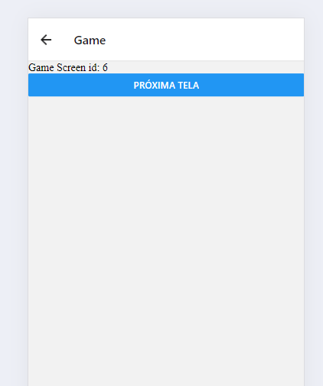

Slide 57
Jogo de escolhas
Vamos agora definir como o nosso jogo irá funcionar!!!
Podemos ter 2 ou 3 ações, que irão para outras telas
Precisamos criar um arquivo de config!!

Slide 58
Jogo de escolhas
O config será feito de maneira bem simples, apenas para termos por onde nos guiar no jogo
Haverá um texto, e 2 ou 3 botões de escolhas.
Os botões podem ter parâmetro ‘next’, indicando uma nova escolha, ‘winner’ indicando que o jogador venceu, e ‘gameOver’, indicando que o jogador perdeu o jogo

Slide 59
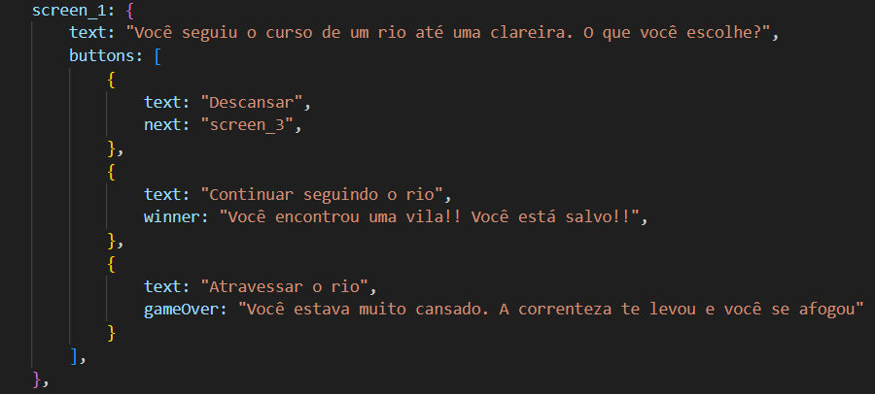
Jogo de escolhas
O config será feito de maneira bem simples, apenas para termos por onde nos guiar no jogo
Haverá um texto, e 2 ou 3 botões de escolhas.
Os botões podem ter parâmetro ‘next’, indicando uma nova escolha, ‘winner’ indicando que o jogador venceu, e ‘gameOver’, indicando que o jogador perdeu o jogo

Slide 60
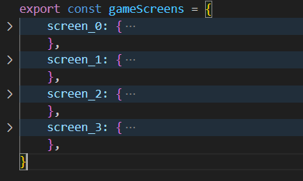
Jogo de escolhas

Slide 61
Jogo de escolhas
Vamos colocar esse config num arquivo gameConfig.js na pasta assets, por ser algo imutável.

Slide 62
Jogo de escolhas
Próximo passo: Modificar a tela de Game para ela ler as configurações da tela recebida, e assim ser instanciada do jeito correto
Continuaremos usando o screenId, mas dessa vez, ele será uma string do tipo ‘screen_X’ igual o nosso config

Slide 63
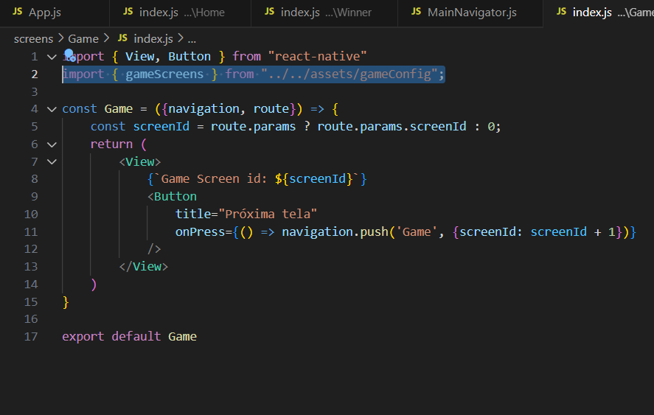
Importando o gameScreens do config

Slide 64
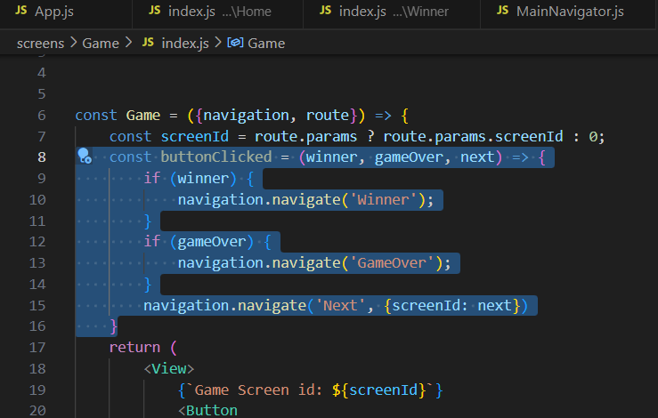
Criando o callback do botão

Slide 65
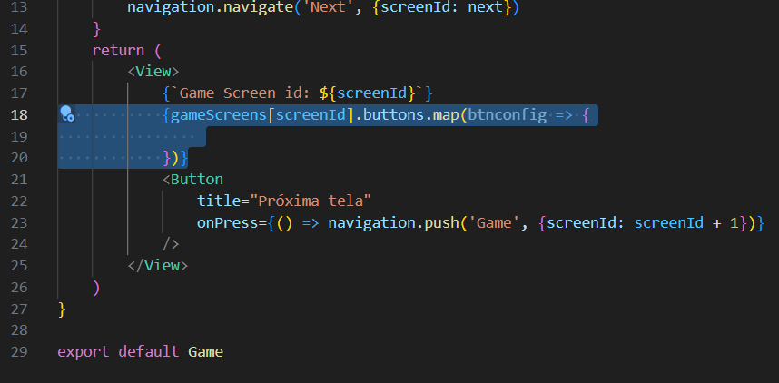
Mapeando os buttons

Slide 66
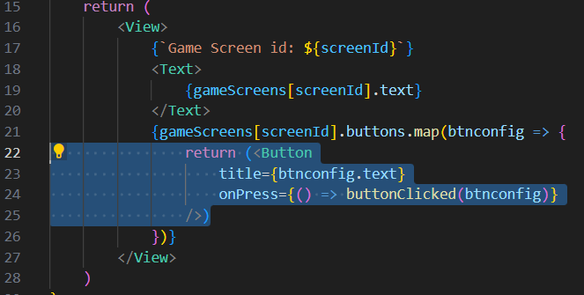
Mapeando os buttons

Slide 67
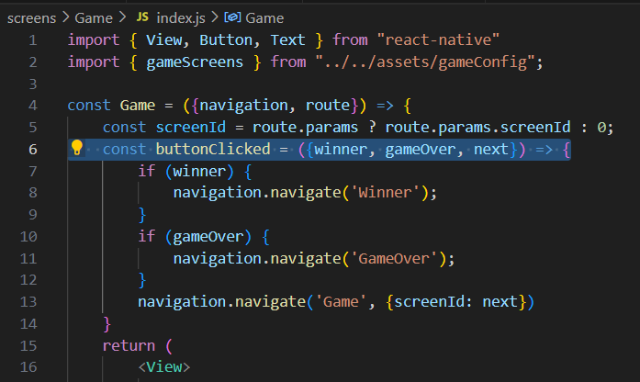
Ajustando o callback

Slide 68
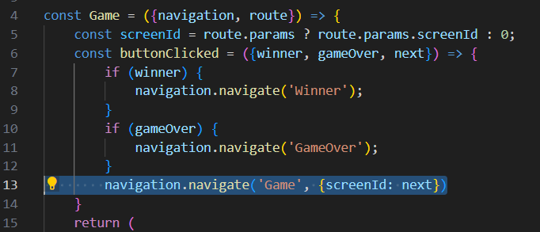
Ajustando o callback

Slide 69
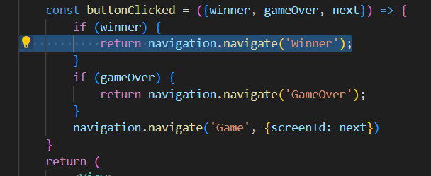
Ajustando o callback

Slide 70
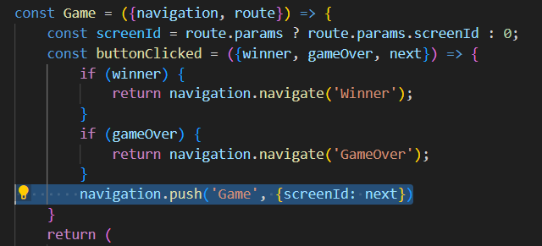
Ajustando o callback

Slide 71
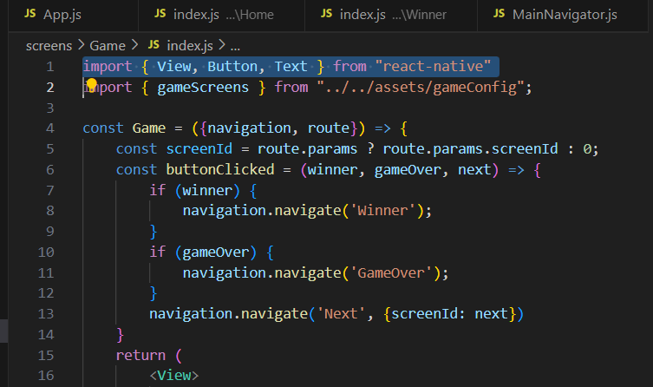
Adicionando o texto principal

Slide 72
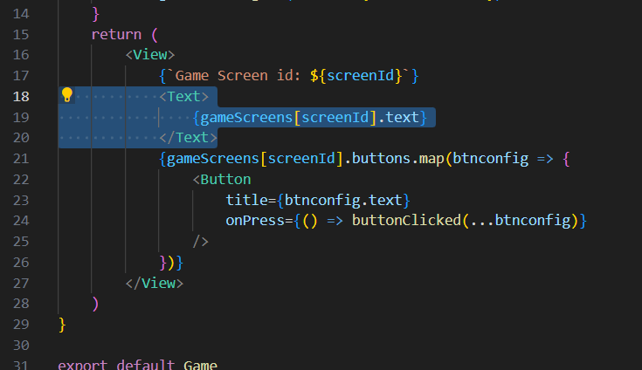
Adicionando o texto principal

Slide 73
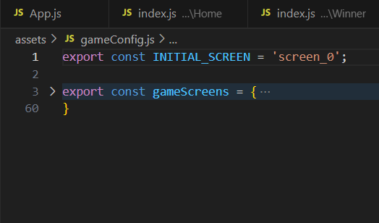
Jogo de escolhas
Por fim, precisamos adicionar a tela inicial na nossa home, para o jogo iniciar corretamente

Slide 74
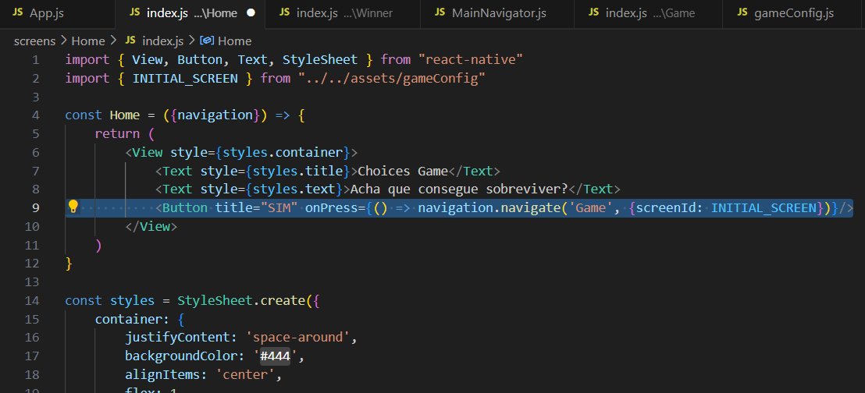

Slide 75
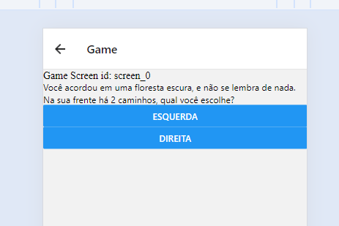
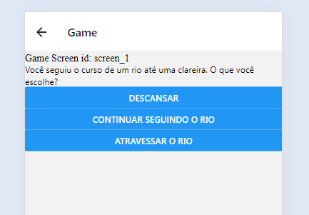
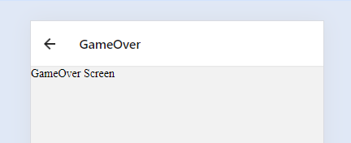


Slide 76
Jogo de escolhas
Nosso jogo está quase completo na parte lógica… Mas ainda falta muito na parte de layout Vamos melhorar um pouco o layout da tela de game

Slide 77



Slide 78



Slide 79
Jogo de escolhas
Um pouco melhor!!
Vamos agora ajustar as nossas telas de Winner e Game Over!!

Slide 80

Adicionando imports, components e route

Slide 81

Adicionando o texto da página

Slide 82

Adicionando o texto da página

Slide 83
Jogo de escolhas
Para o botão de Home, iremos utilizar um método que ainda não utilizamos do StackNavigator: popToTop()
Com esse método, ao invés de irmos para a Home e termos uma grande pilha de gameScreens, nós desempilhamos todas as screens até a primeira, que é justamente a Home

Slide 84

Botão de Voltar

Slide 85
Jogo de escolhas
Vamos aproveitar o style da tela inicial, para a tela de GameOver, já que são bem parecidas

Slide 86

Botão de Voltar

Slide 87

Aplicando os estilos

Slide 88

Jogo de escolhas
Vamos testar… E quebrou…

Slide 89
Jogo de escolhas
Vamos analisar o erro. O console nos indica exatamente o que está acontecendo

Slide 90
Jogo de escolhas
Estamos tentando acessar um parâmetro ‘text’, de um objeto undefined, em GameOver, linha 7

Slide 91

Jogo de escolhas
Aqui o culpado!! A linha é a 4, mas esse params deve estar como undefined!! Vamos conferir!!

Slide 92

Jogo de escolhas
Aqui o culpado!! A linha é a 4, mas esse params deve estar como undefined!! Vamos conferir!!

Slide 93

Jogo de escolhas
Estávamos certos, o params está undefined…
Mas por que?
Ele é enviado quando fazemos a navegação, vamos ver como essa chamada está

Slide 94

Na tela de Game

Slide 95
Jogo de escolhas
Esquecemos de passar os parâmetros para GameOver e Winner… Vamos corrigir isso

Slide 96

Na tela de Game

Slide 97



Slide 98
Jogo de escolhas
Agora sim!!
Como nós desempilhamos todas as telas, não temos botão de voltar no header da Home (o que seria bem estranho)
Vamos agora focar na tela de Winner

Slide 99

Adicionando imports, styles, components e route

Slide 100

Adicionando os textos

Slide 101

Adicionando os textos e botões

Slide 102
Jogo de escolhas
Vamos aplicar o estilo do GameOver, apenas mudando a cor do título de vermelho para verde.
Vamos ver como fica

Slide 103


Slide 104


Slide 105


Slide 106
Jogo de escolhas
Não está muito bom, mas vamos ajustar a lógica, e após isso ajustamos o layout
Vamos adicionar as funções dos botões.
O botão de não jogar novamente é simples, vamos usar a mesma da tela de GameOver

Slide 107

Função backToHome

Slide 108

Função backToHome

Slide 109

Jogo de escolhas
Para o método de jogar novamente, precisamos ir para a primeira tela do jogo

Slide 110

Função playAgain

Slide 111


Quando estamos na tela inicial, e apertamos o botão de voltar, o que acontece?

Slide 112
Jogo de escolhas
Se nós simplesmente formos para a tela inicial do jogo, vamos ter todo o histórico da Stack ainda…
Precisamos de um jeito de desempilhar todas as telas até a tela de jogo inicial

Slide 113
Jogo de escolhas
Para isso, vamos usar uma outra feature do navigation: StackActions
Podemos gerar uma StackAction, e enviá-la, para o navigator executá-la

Slide 114

Jogo de escolhas

Slide 115
Jogo de escolhas
Agora só precisamos saber quantas telas precisamos voltar
Essa informação está presente no state, que podemos acessar pela prop de navigation, chamando o método navigation.getState()
Mas vamos investigar para entender melhor

Slide 116

Jogo de escolhas

Slide 117

Funções disponíveis no objeto navigation

Slide 118

Objeto de State

Slide 119
Jogo de escolhas
Esse Index é bem promissor para o que queremos!!!
Vamos utilizá-lo para saber quantas screens precisamos dar pop!!

Slide 120

Objeto de State

Slide 121
Jogo de escolhas
Agora sim!! Vamos para a página inicial, e se apertamos para voltar, voltamos para a tela de Home

Slide 122
Jogo de escolhas
Melhorias!!
Agora que nós temos um jogo funcionando, vamos aplicar 2 melhorias nele:
Criar um botão customizado para substituir o que estamos usando
Adicionar uma biblioteca para dar um efeito de digitação nos textos da game screen

Slide 123
Jogo de escolhas
Botão customizado
Até agora usamos o botão default do react-native, que é simples, porém não muito bonito.
Vamos criar um botão nosso utilizando o Pressable para substituir os botões!!

Slide 124
Jogo de escolhas
Botão customizado
Até agora usamos o botão default do react-native, que é simples, porém não muito bonito.
Vamos criar um botão nosso utilizando o Pressable para substituir os botões!!

Slide 125

Jogo de escolhas
Botão customizado
Primeiro passo é criar uma pasta components, dentro dela uma pasta GameButton, e dentro desta pasta, um arquivo index.js

Slide 126
Jogo de escolhas
Botão customizado
Agora precisamos criar um botão usando o Pressable
Para facilitar a substituição, nosso botão vai ter apenas as 2 props que o Button default possui:
title
onPress

Slide 127


Slide 128
Jogo de escolhas
Botão customizado
Para esse componente, vamos seguir um outro padrão de organização que podemos seguir em react-native, e separar em 2 arquivos os estilos e o componente.
Vamos então criar um arquivo styles.js

Slide 129
Jogo de escolhas
Botão customizado
Para esse componente, vamos seguir um outro padrão de organização que podemos seguir em react-native, e separar em 2 arquivos os estilos e o componente.
Vamos então criar um arquivo styles.js

Slide 130

Jogo de escolhas
Botão customizado

Slide 131
Jogo de escolhas
Botão customizado
Vamos aplicar os estilos, ainda vazios, e finalizar a lógica do nosso botão

Slide 132

Aplicando os estilos e lógica
Atenção, houve uma correção, trocando chaves por parenteses nesse componente

Slide 133
Jogo de escolhas
Botão customizado
Agora vamos substituir o nosso botão na tela de Home.
Não precisamos substituir em todo o projeto ainda. Vamos primeiro acertar o style do botão, e quando estiver pronto, replicamos

Slide 134

Jogo de escolhas
Botão customizado
Agora vamos substituir o nosso botão na tela de Home.
Não precisamos substituir em todo o projeto ainda. Vamos primeiro acertar o style do botão, e quando estiver pronto, replicamos

Slide 135


Slide 136
Jogo de escolhas
Botão customizado
Ele apareceu, e ao clicar funciona!! Já é alguma coisa!!
Vamos modificar o estilo agora

Slide 137


Slide 139
Jogo de escolhas
Botão customizado
Agora temos um botão customizado. Se quisermos modificar ele um pouco mais, podemos trabalhar um pouco mais no estilo, e até modificar o visual dele de acordo com cada fase do Pressable

Slide 140
Jogo de escolhas
Botão customizado
Vamos agora aplicar nosso botão nas outras telas!
Como tomamos a decisão de manter a mesma ‘assinatura’ de props que o button default, esse trabalho se torna trivial

Slide 141

Jogo de escolhas
Botão customizado
Vamos agora aplicar nosso botão nas outras telas!
Como tomamos a decisão de manter a mesma ‘assinatura’ de props que o button default, esse trabalho se torna trivial

Slide 142

Jogo de escolhas
Botão customizado
Vamos agora aplicar nosso botão nas outras telas!
Como tomamos a decisão de manter a mesma ‘assinatura’ de props que o button default, esse trabalho se torna trivial

Slide 143

Jogo de escolhas
Botão customizado
Vamos agora aplicar nosso botão nas outras telas!
Como tomamos a decisão de manter a mesma ‘assinatura’ de props que o button default, esse trabalho se torna trivial

Slide 144





Slide 145
Jogo de escolhas
Botão customizado
A tela do jogo não ficou centralizada!! Vamos ver o que aconteceu!!

Slide 146

Jogo de escolhas
Botão customizado

Slide 147
Jogo de escolhas
Botão customizado
Não declaramos o comportamento do flexbox no eixo transversal no container dos nossos botões!!
Vamos corrigir isso

Slide 148

Jogo de escolhas
Botão customizado

Slide 149


Slide 150
Jogo de escolhas
Texto ‘digitado’
Nossa última melhoria agora é criar o efeito de texto digitado para a nossa tela de jogo
Para isso, vamos utilizar uma biblioteca externa:
https://www.npmjs.com/package/react-native-typewriter

Slide 151
Jogo de escolhas
Texto ‘digitado’
Nossa última melhoria agora é criar o efeito de texto digitado para a nossa tela de jogo
Para isso, vamos utilizar uma biblioteca externa:
https://www.npmjs.com/package/react-native-typewriter

Slide 152
Jogo de escolhas
Texto ‘digitado’
npm install react-native-typewriter

Slide 153
Jogo de escolhas
Texto ‘digitado’
Na tela de jogo, vamos substituir o Text, pelo TypeWriter

Slide 154

Jogo de escolhas

Slide 155

Jogo de escolhas
Texto ‘digitado’
Vamos agora deixar o local do texto fixo, utilizando a prop de fixed

Slide 156


Slide 157
Jogo de escolhas
Texto ‘digitado’
Se quisermos mudar o tempo de digitação, há várias maneiras de fazer isso. Explorem a documentação da biblioteca.
Podemos mudar o tempo inclusive de caracteres específicos, para, por exemplo, dar um delay maior após uma pontuação.

Slide 158

Jogo de escolhas
Texto ‘digitado’

Slide 159
Jogo de escolhas
Texto ‘digitado’
Agora a última coisa que precisamos fazer, é permitir que o usuário acelere o texto, caso não queria esperar.
Vamos estipular que ao clicar na tela enquanto o texto ainda não foi 100% escrito, ao invés de fazer qualquer outra coisa, o texto é completado.
Isso significa que nossos botões devem estar bloqueados enquanto o texto está sendo escrito

Slide 160
Jogo de escolhas
Texto ‘digitado’
Não temos uma prop específica para finalizar o texto, mas nós temos uma prop para minDelay e outra para maxDelay.
Colocando as duas em 0, o texto é escrito automaticamente

Slide 161
Jogo de escolhas
Texto ‘digitado’
Vamos capturar primeiro qualquer toque na tela. Para isso, vamos utilizar um callback pouco utilizado da View: onStartShouldSetResponder

Slide 162

Jogo de escolhas

Slide 163

Utilizando state para controlar o typing

Slide 164

Utilizando state para controlar o typing

Slide 165

Utilizando state para controlar o typing

Slide 166
Jogo de escolhas
Texto ‘digitado’
Por último, vamos bloquear os botões enquanto não tivermos terminado de digitar o texto

Slide 167

Ajustando o GameButton

Slide 168

Ajustando o GameButton

Slide 169
Jogo de escolhas
Texto ‘digitado’
Nosso botão mesmo bloqueado está realizando a ação… Isso porque setamos a ação dele no onPress, que acontece após soltarmos o botão!!
Vamos mudar para onPressIn para ajustar

Slide 170

Ajustando o GameButton

Slide 171
Jogo de escolhas
Jogo finalizado
Agora sim conseguimos finalizar nosso jogo
Ainda temos muitas mudanças, principalmente de layout, para fazermos, mas conseguimos entregar um MVP bem interessante de um jogo que se utiliza bastante das possibilidades do react-navigation!!

Slide 172

Dúvidas, anseios, desabafos?

Slide 173



